Slide 1



Slide 2






Latar Belakang
PERMASALAHAN YANG DIHADAPI
Nilai mata uang kripto seringkali tidak stabil dan dapat berfluktuasi secara signifikan dalam waktu singkat, yang dapat mengakibatkan kerugian bagi para investor
DIKARENAKAN
Kurangnya pengalaman dan pengetahuan dalam membaca riwayat (history) dari mata uang kripto dapat menyebabkan kesulitan dalam memahami dan merespons perubahan nilai mata uang kripto.
REKOMENDASI
Pentingnya visualisasi data dalam membaca riwayat (history) mata uang kripto bertujuan agar investor dapat memahami informasi yang kompleks secara lebih mudah dan meminimalisir risiko kerugian dalam kegiatan investasi
Notes:
Cryptocurrency adalah mata uang digital yang berkembang pesat dalam beberapa tahun terakhir. Namun, investor seringkali merugi karena fluktuasi nilai mata uang yang tidak terduga. Oleh karena itu, visualisasi data sangat diperlukan untuk membaca history cryptocurrency dengan mudah dan meminimalisir kerugian dalam berinvestasi. Beberapa penelitian sebelumnya telah membahas tentang cryptocurrency, dan EDA serta pemanfaatan historical snapshot pada cryptocurrency sangatlah diperlukan dalam pengambilan keputusan. Oleh karena itu, penelitian ini berfokus pada "Exploratory Data Analysis Historical Snapshot Cryptocurrency".

Slide 3

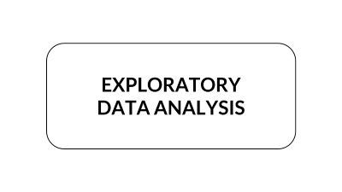


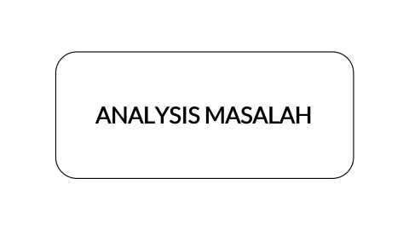
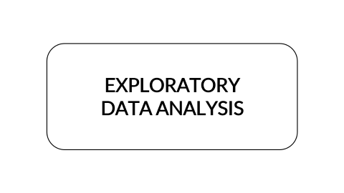
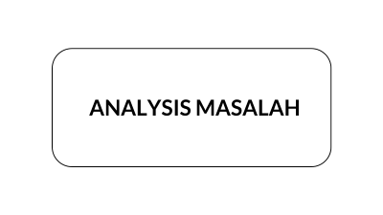
Prosedur kerja

Slide 4
ANALYSIS MASALAH

Slide 5
ANALYSIS MASALAH
Tahap analisis masalah merupakan proses yang bertujuan untuk mengidentifikasi masalah yang dihadapi oleh investor dalam berinvestasi pada mata uang kripto. Fluktuasi nilai mata uang kripto yang tidak pasti dapat menyebabkan investor mengalami kerugian finansial. Oleh karena itu, tahap analisis masalah sangat penting dalam memudahkan peneliti dalam memahami permasalahan yang dihadapi dan mencari solusi yang tepat. Dalam tahap ini, peneliti akan melakukan penggalian informasi dan data terkait dengan masalah yang dihadapi oleh investor, sehingga dapat menyederhanakan permasalahan dan menyusun solusi yang efektif dan efisien. Dengan demikian, tahap analisis masalah dapat membantu para investor untuk mengambil keputusan yang lebih bijaksana dalam berinvestasi pada mata uang kripto.
Notes:
Tahap analisis masalah bertujuan untuk mengidentifikasi masalah yang dihadapi oleh investor dalam berinvestasi pada mata uang kripto. Ini membantu para peneliti memahami masalah dan menemukan solusi yang tepat agar investor dapat mengambil keputusan yang bijaksana.

Slide 6
DATA ACQUISITION

Slide 7
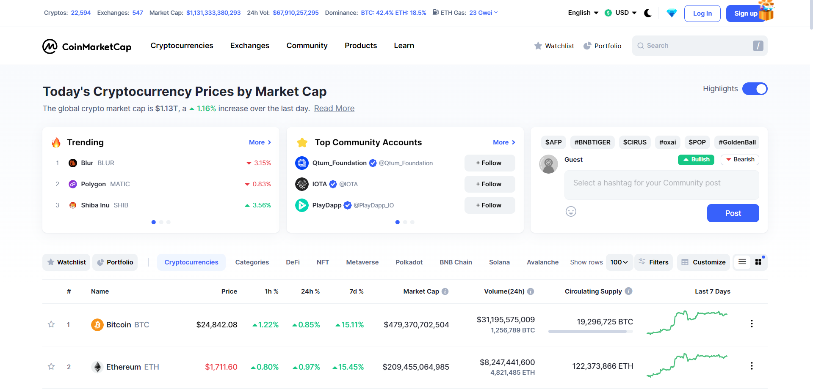

Slide 8
DATA ACQUISITION
Dataset yang digunakan dalam penelitian ini diperoleh melalui metode pengumpulan data web scraping dari data historis Market Cap. Data tersebut berhasil dikumpulkan dari platform Coin Market Cap dengan jumlah baris mencapai 679183 dan kolom sebanyak 13.

Slide 9

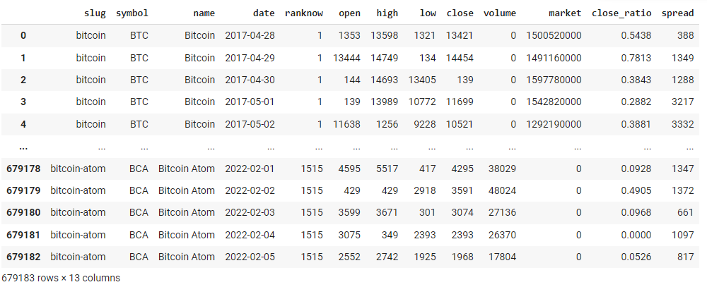
Data yang digunakan dalam penelitian ini adalah data snapshot historical cryptocurrency dari tahun 2017 hingga 2022. Dataset ini terdiri dari 679183 data yang terdapat dalam 13 kolom. Data ini memiliki informasi tentang nilai tukar, volume perdagangan, kapitalisasi pasar, dan indikator lainnya terkait mata uang kripto. Data tersebut digunakan untuk melakukan analisis dan penelitian terkait dengan pergerakan pasar cryptocurrency selama periode waktu tersebut.

Slide 10
DATA CLEANING

Slide 11
DATA CLEANING
Tahap data cleaning dilakukan untuk menghapus format tanggal dan mengubahnya menjadi objek, dengan tujuan untuk memastikan keakuratan hasil eksplorasi data dalam penelitian yang dilakukan. Dalam tahap ini, dilakukan penanganan terhadap format tanggal agar data dapat diproses dengan lebih presisi.

Slide 12
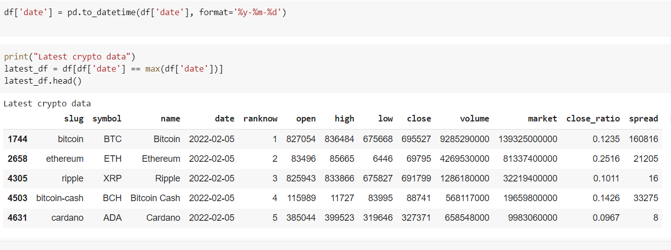
Data cleaning dilakukan untuk mengeliminasi atau menghilangkan data yang tidak perlu agar data yang akan diproses sebagai hasil akhir dari analisis sesuai dengan topik penelitian. Pada dataset yang digunakan dalam penelitian ini, proses cleaning data dilakukan dengan mengubah format tanggal menjadi objek, yang bertujuan untuk mempermudah visualisasi dalam tahap exploratory data analysis. Dengan demikian, proses cleaning data sangat penting dalam memastikan akurasi dan kualitas data yang akan digunakan dalam penelitian.

Slide 13
EXPLORATORY DATA ANALYSIS

Slide 14

EXPLORATORY DATA ANALYSIS
Tahap analisis data eksploratori (Exploratory Data Analysis/EDA) memainkan peran penting dalam mengeksplorasi data yang akan digunakan dalam penelitian. Tujuan dari EDA adalah untuk menemukan pola dan anomali yang terdapat pada data, serta menguji hipotesis yang mungkin ada melalui penggunaan visualisasi statistik. Dalam penelitian ini, EDA digunakan untuk memvisualisasikan data snapshot historis mata uang kripto dengan tujuan memudahkan analisis data. Dengan demikian, proses EDA diharapkan dapat membantu dalam memahami data dan menghasilkan informasi yang akurat dan relevan untuk tujuan penelitian.

Slide 15
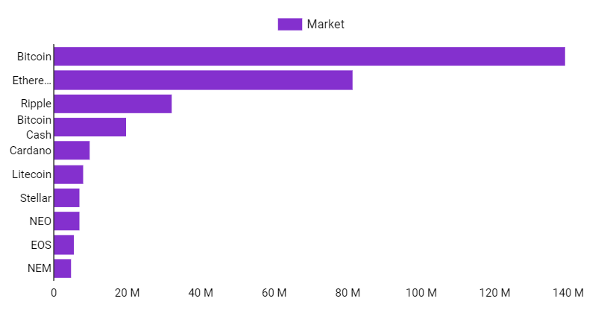
Visualisasi Cryptocurrency Marketval
Grafik batang atau barplot yang ditampilkan pada marketval cryptocurrency menunjukkan bahwa harga tertinggi Bitcoin mencapai $140.000.000.000, sementara crypto Nem memiliki nilai terendah di pasar cryptocurrency dengan harga sebesar $20.000.000.000. Hal ini didemonstrasikan melalui visualisasi data dalam bentuk barplot, yang memberikan gambaran yang jelas dan mudah dipahami mengenai perbandingan nilai cryptocurrency dalam pasar tersebut.

Slide 16
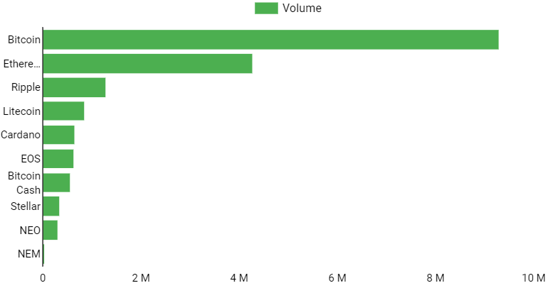
Visualisasi Cryptocurrency Volume
Dalam analisis data pada penelitian ini, cryptocurrency volume diukur sebagai jumlah total crypto yang tersedia di seluruh dunia. Dari hasil visualisasi data dengan menggunakan diagram barplot, ditemukan bahwa Bitcoin memiliki volume terbesar dengan nilai lebih dari $8.000.000.000. Diikuti oleh Ethereum yang memiliki volume sedikit di bawah Bitcoin dengan nilai lebih dari $4.000.000.000.

Slide 17
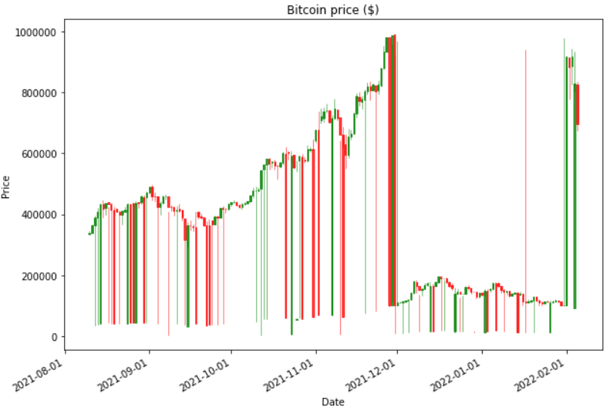
Cryptocurrency Price Bitcoin
Selama periode 6 bulan terakhir yang dimulai pada tanggal 8 Agustus 2021, harga jual dan beli Bitcoin mengalami peningkatan yang sangat signifikan pada tanggal 1 Desember 2021 dengan nilai sebesar $820.000. Namun, pada tanggal 1 Januari 2022, terjadi penurunan yang tajam dengan nilai sekitar $100.000. Selanjutnya, pada tanggal 2 Februari 2022, harga Bitcoin mengalami sedikit kenaikan.

Slide 18
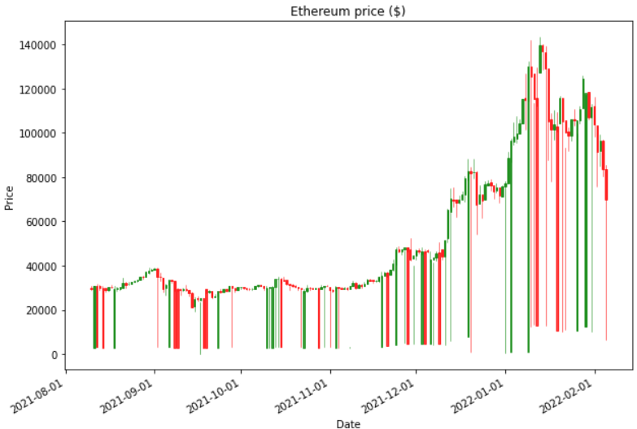
Cryptocurrency Ethereum Price
Penjualan cryptocurrency Ethereum mengalami kenaikan sedikit pada 6 bulan terakhir, dimulai dari tanggal 1 September 2021 dengan harga $20.000, dan terus meningkat hingga mencapai harga tertinggi sekitar $140.000 pada tanggal 1 Januari 2022. Namun, harga turun kembali pada tanggal 1 Februari 2022.

Slide 19
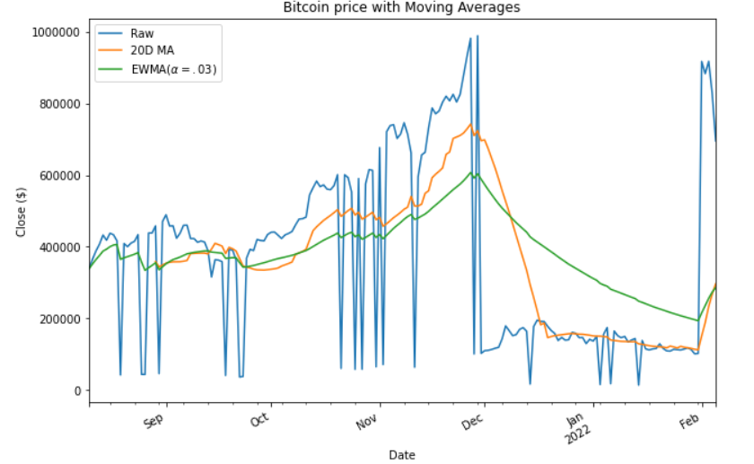
Bitcoin price moving average
Moving average Bitcoin price pada bulan September-Februari menunjukkan nilai RAW awal $380.000 dengan fluktuasi yang tidak stabil seperti turun hingga $50.000 pada September. Moving Average (MA) juga mengalami penurunan pada Oktober hingga $300.000 dan naik pada Desember mencapai $750.000, namun pada Februari harga turun menjadi $100.000..

Slide 20
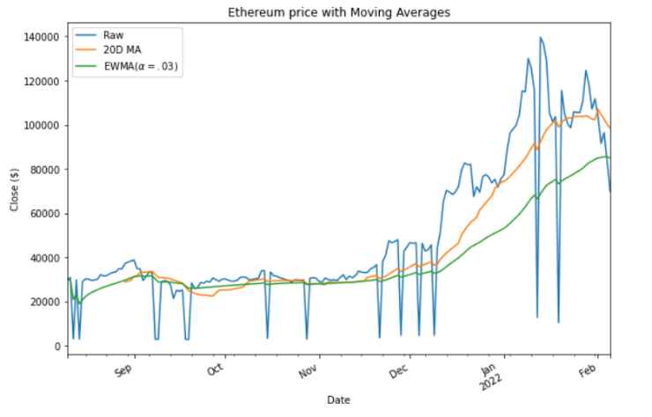
Ethereum Price Moving Average
Pada rentang waktu September hingga Februari, moving average Ethereum menunjukkan tren harga yang berbeda-beda. Pada Oktober, harga mengalami penurunan signifikan dari $25.000 menjadi $20.000. Pada bulan Desember, harga Ethereum sedikit naik ke sekitar $30.000. Namun, pada bulan Februari, harga Ethereum mengalami kenaikan yang signifikan dan mencapai nilai sebesar $115.000.

Slide 21
SEKIAN DAN TERIMAKASIH

